Slide 1
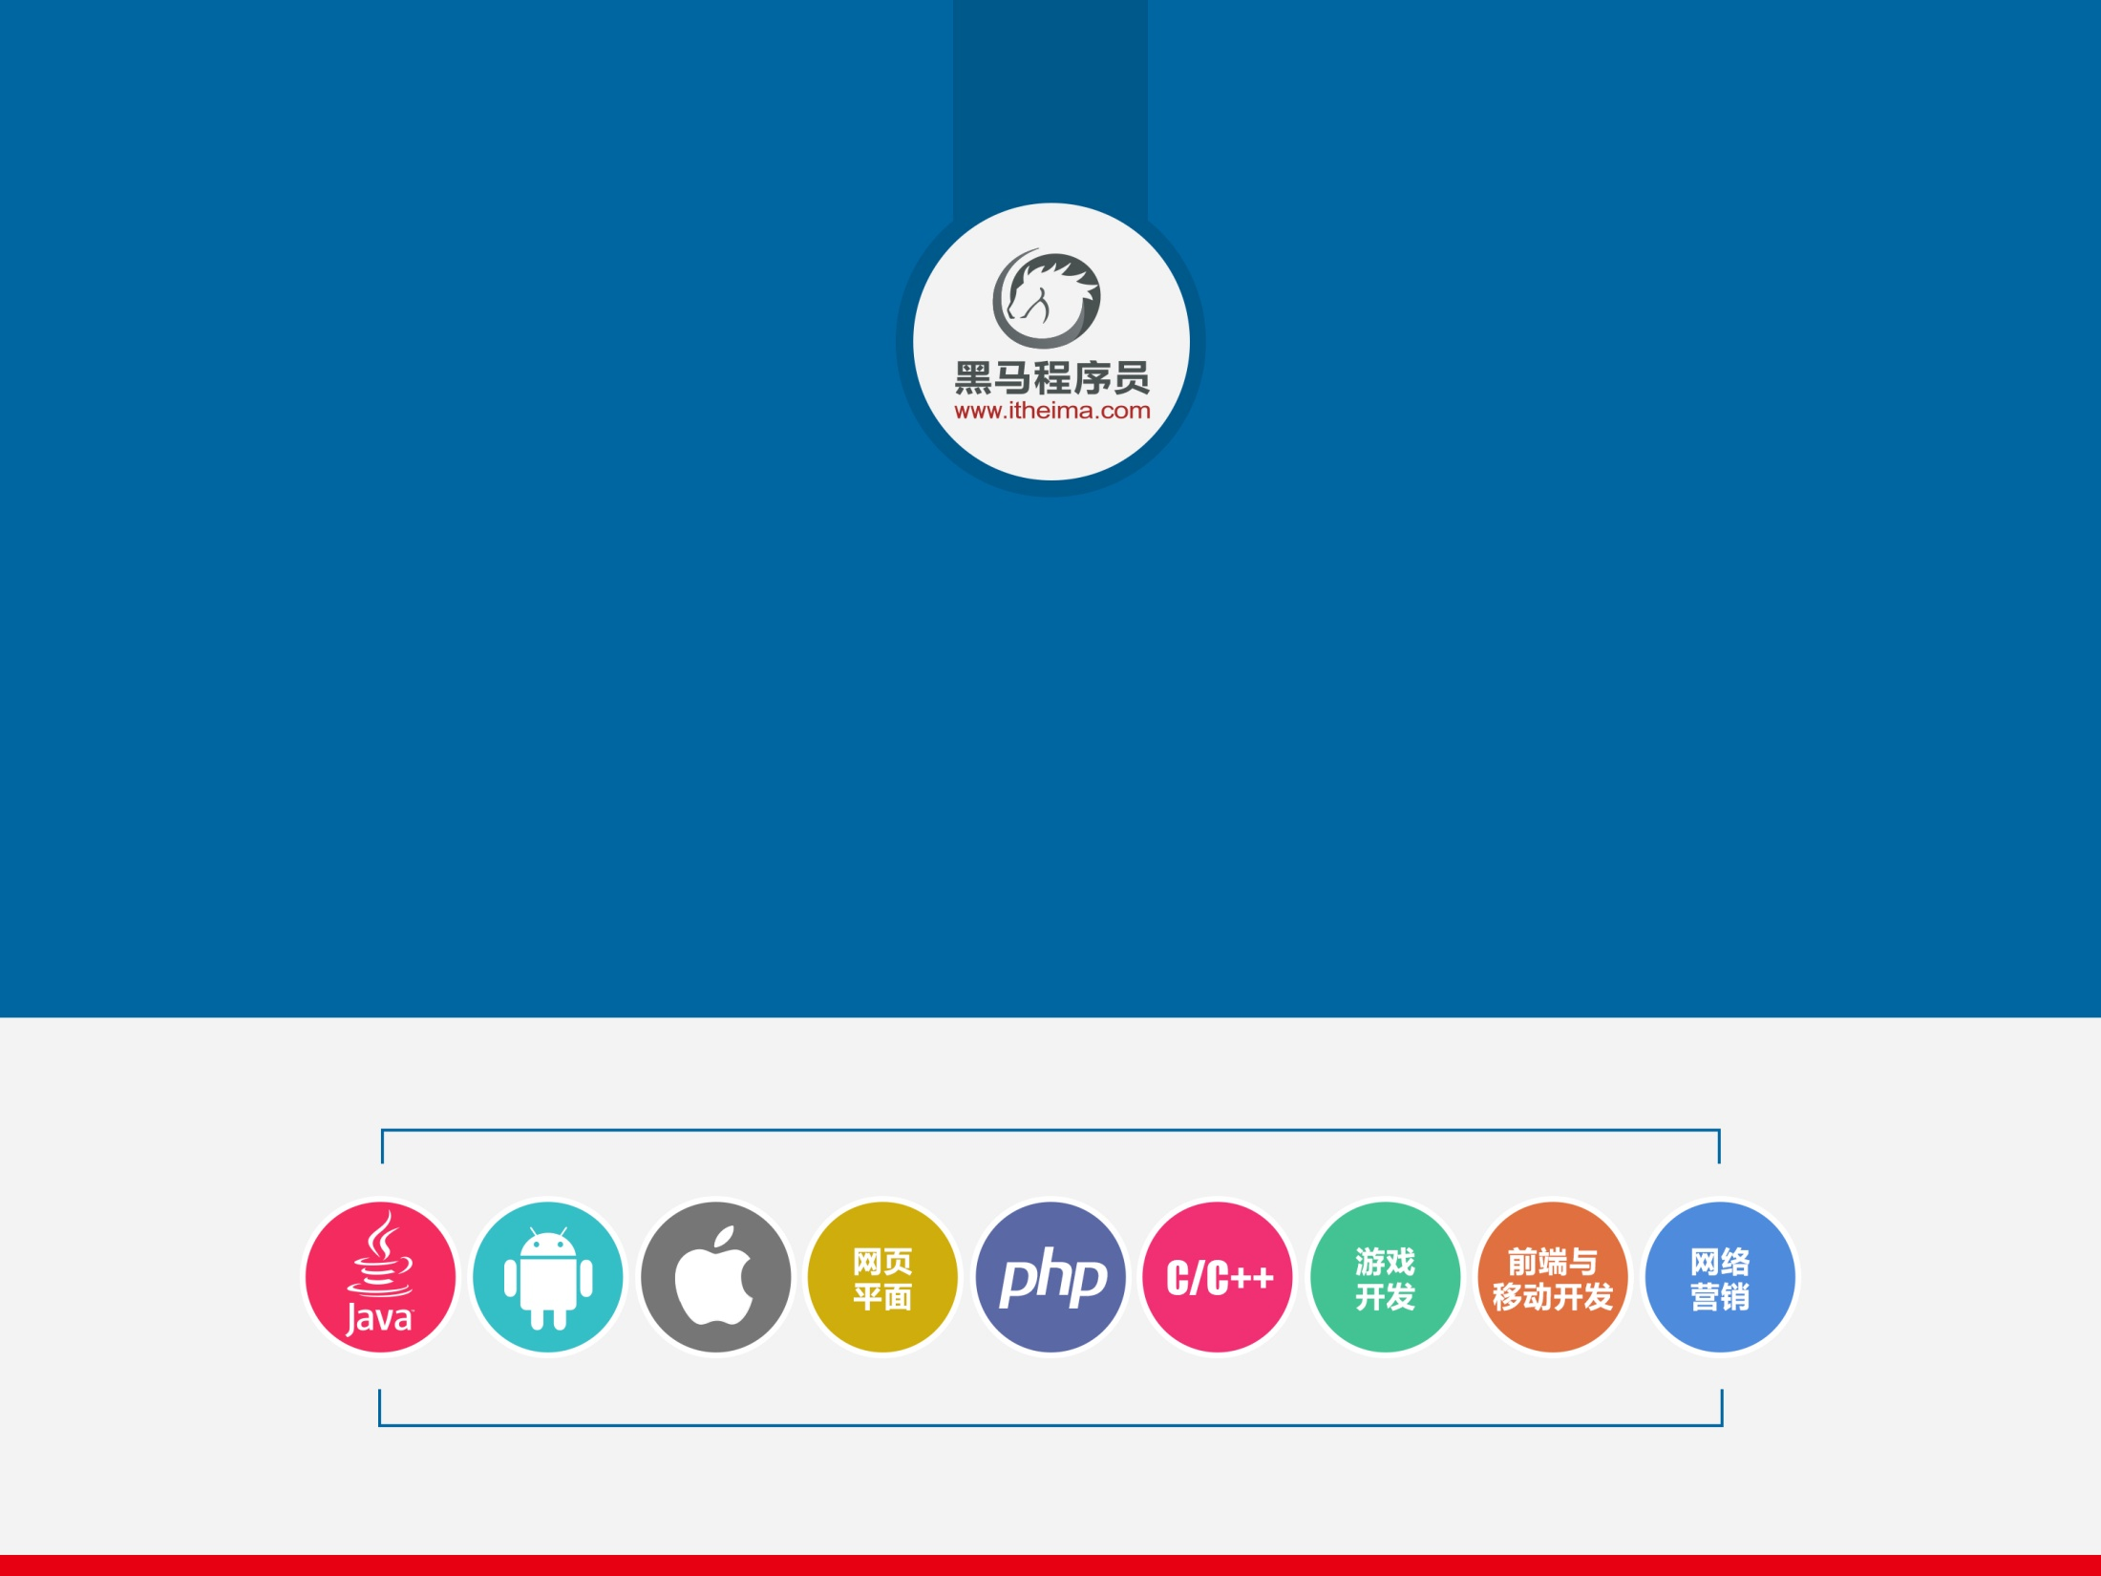
BOM和DOM

Slide 2
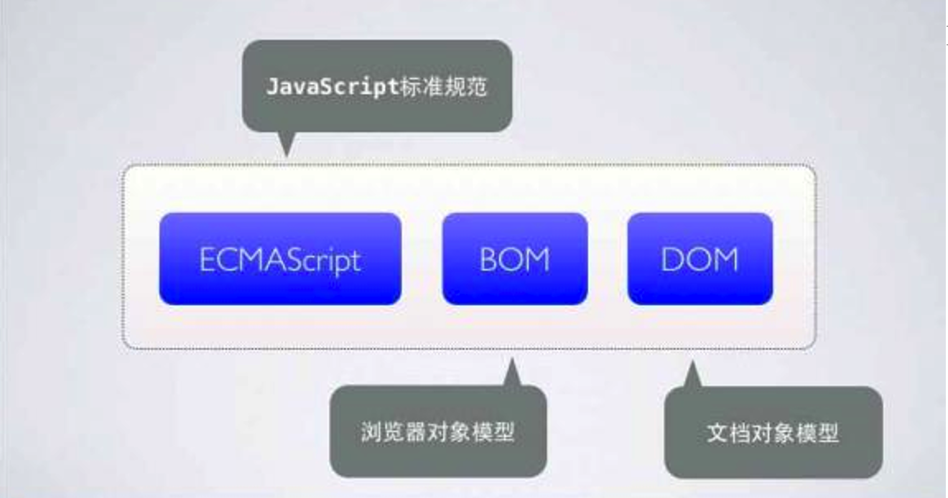
JavaScript的组成

Slide 3
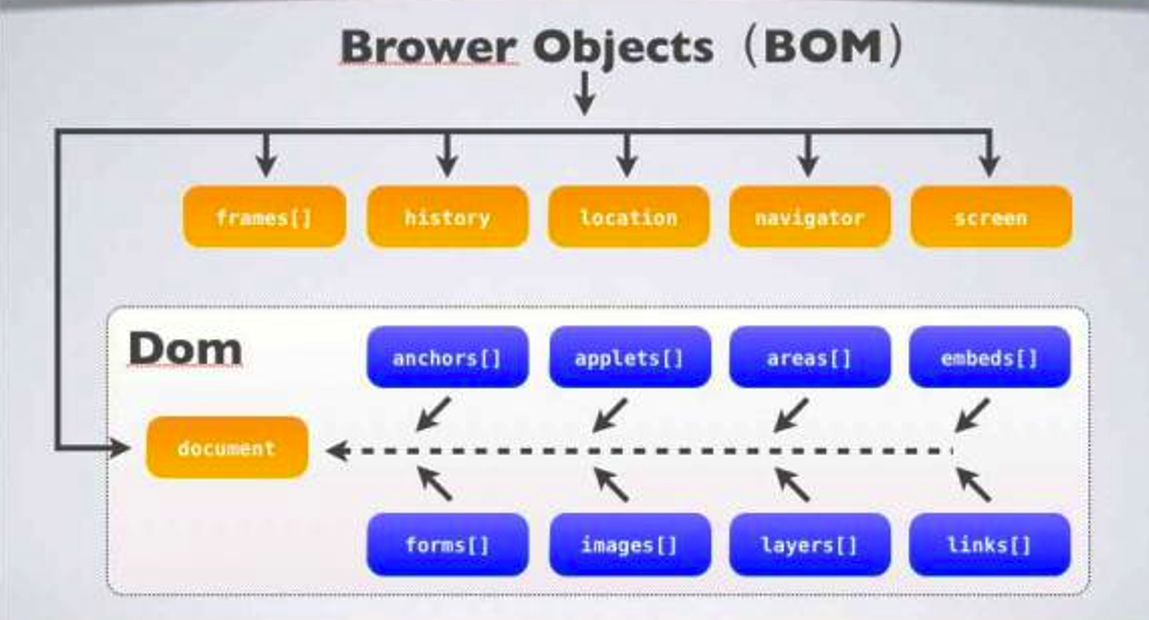
BOM
window

Slide 4
BOM
浏览器对象模型
window对象
window对象是JavaScript中的顶级对象
所有定义在全局作用域中的变量、函数都会变成window对象的属性和方法(var a = 1 === window.a = 1)
window对象下的属性和方法调用的时候可以省略window（window.location.href === location.href）
Notes:
window.pageXOffset == window.scrollX
返回文档/页面水平方向滚动的像素值

Slide 5
系统对话框
alert() //不同浏览器中的外观是不一样的
confirm()//兼容不好
prompt() //不推荐使用

Slide 6
打开窗口
window对象的方法一般用操作浏览器窗口
window.open(url,target,param)
url 要打开的地址
target新窗口的位置 _blank _self _parent(父框架)
param 新窗口的一些设置
返回值，新窗口的句柄
window.close() 关闭窗口
新窗口.moveTo(5,5) 新窗口.moveBy()
新窗口.resizeTo() window.resizeBy()
Notes:
win = window.open("01-window.html","_black","width=200,height=200,top=100,left=100");
window = object.open([URL ][, name ][, features ][, replace]]]])
URL：新窗口的URL地址
name：新窗口的名称，可以为空
featurse：属性控制字符串，在此控制窗口的各种属性，属性之间以逗号隔开。
fullscreen= { yes/no/1/0 } 是否全屏，默认no
channelmode= { yes/no/1/0 } 是否显示频道栏，默认no
toolbar= { yes/no/1/0 } 是否显示工具条，默认no
location= { yes/no/1/0 } 是否显示地址栏，默认no
directories = { yes/no/1/0 } 是否显示转向按钮，默认no
status= { yes/no/1/0 } 是否显示窗口状态条，默认no
menubar= { yes/no/1/0 } 是否显示菜单，默认no
scrollbars= { yes/no/1/0 } 是否显示滚动条，默认yes
resizable= { yes/no/1/0 } 是否窗口可调整大小，默认no
width=number 窗口宽度（像素单位）
height=number 窗口高度（像素单位）
top=number 窗口离屏幕顶部距离（像素单位）
left=number 窗口离屏幕左边距离（像素单位）

Slide 7
定时器
定时执行
var timerId = setInterval(code,interval);
clearInterval(timerId);
间隔时间执行，不是特别精确
某段时间后执行
var timerId = setTimeout(code,interval);
clearTimeout(timerId);
Notes:
IE9+
window.outerWidth window.innerWidth

Slide 8
location对象
window.location
location相当于浏览器地址栏
可以将url解析成独立的片段
location对象的属性
href
hash 返回url中#后面的内容，包含#
host 主机名，包括端口
hostname 主机名
pathname url中的路径部分
protocol 协议 一般是http、https
search 查询字符串
Notes:
console.log(window.location.hash);
console.log(window.location.host);
console.log(window.location.hostname);
console.log(window.location.pathname);
console.log(window.location.port);
console.log(window.location.protocol);
console.log(window.location.search);

Slide 9
location对象的方法
location.assign() 改变浏览器地址栏的地址，并记录到历史中
设置location.href 就会调用assign()。一般使用location.href 进行页面之间的跳转
location.replace() 替换浏览器地址栏的地址，不会记录到历史中
location.reload() 重新加载
Notes:
//用最有效的方式重新加载，如果页面没有改变从缓存加载，如果页面改变从服务器加载最新内容 location.reload(); //始终记载服务器上的内容 location.reload(true);

Slide 10
navigator对象
window.navigator 的一些属性可以获取客户端的一些信息
userAgent (系统，浏览器)
platform (浏览器支持的系统，win/mac/linux)

Slide 11
history对象
历史记录管理
后退
history.back()
history.go(-1) 0是刷新
前进
history.forward()
history.go(1)

Slide 12
什么是DOM
DOM：文档对象模型(Document Object Model)，又称为文档🌲模型。是一套操作HTML文档的API（应用程序编程接口）。
DOM可以把HTML描述为一个文档树，树上的每一个分支都可以视为一个对象，通过DOM可以添加、修改和移除文档上的某一部分。

Slide 13
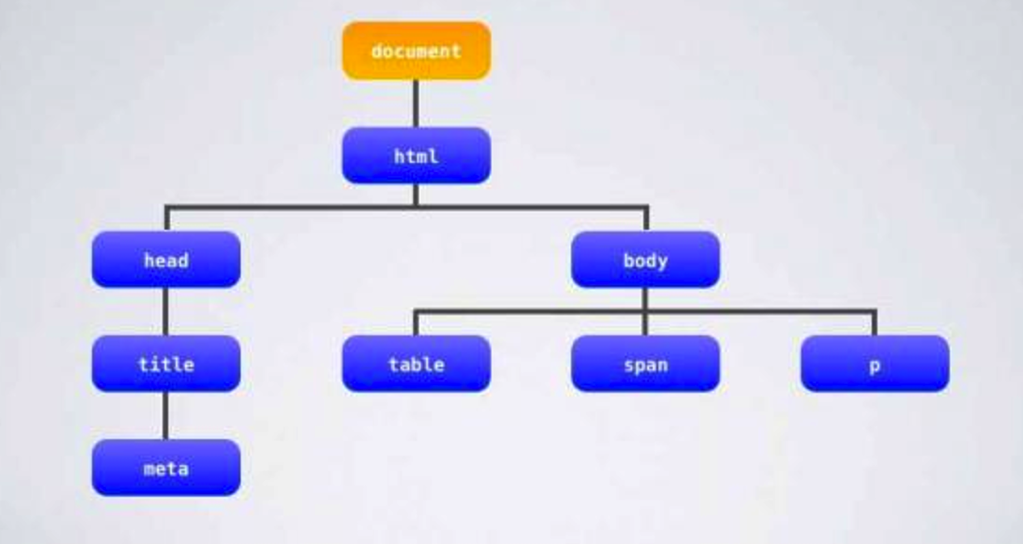
DOM

Slide 14
DOM的相关概念
DOM就是把HTML视为一个树形结构的文档
文档(Document)：就是指HTML文件
节点(Node)：HTML文档中的所有内容（包括文本、空格、换行）都可以称之为节点
元素(Element)：HTML文档中的标签可以称为元素

Slide 15
DOM的相关概念
父节点 parent (div是p的父节点)
子节点 child (p是div的子节点)
兄弟节点 silbing (p1是p2的兄弟节点)
<div>
<p class=”p1”></p>
<p class=”p2”></p>
</div>

Slide 16
DOM的级别（了解）
DOM0 初级阶段
最初浏览器中为了方便检索界面上的元素提供了非常方便的api，查询页面上的元素。实验性质的api称为DOM0
document.form[0]
document.images[0]
随着JavaScript的普及，不同了浏览器分别扩展了JavaScript，此时程序员就苦逼了
document.layers["d1"] //Netscape
document.all["d1"] //IE
DOM1 规定了节点的类型Node
为了统一浏览器之间的差异W3C制定了DOM1。
比如获取浏览器的元素，不同浏览器下都可以使用
document.getElementById()
DOM2
DOM3

Slide 17
DOM可以做什么
找对象（元素）
设置元素的属性
设置元素的样式
动态创建和删除元素
事件—触发响应
事件源（事件的触发者）
事件名称
事件响应程序

Slide 18
DOM初体验
1.切换图片（a连接+图片）
2.显示和隐藏盒子
3.美女相册
Notes:
http://placehold.it/400x250
DOM对象
DOM对象的属性
事件（onclick、onmouseover、onmouseout）
事件
事件处理程序
事件源
修改DOM对象的属性
1 修改了浏览器在内存中维护了一个DOM树
2 浏览器把DOM树渲染到界面上

Slide 19
获取页面元素
DOMCore—可以用在任何DOM文档中
getElementById() //根据id属性获取一个DOM对象，区分大小写，符合代码规范
getElementsByTagName() //根据标签返回多个DOM对象
HTML-DOM—仅仅能够用在HTML文档中
getElementsByName()
HTML5中新增
getElementsByClassName()

Slide 20
DOM对象的属性
DOM对象的属性和HTML的标签属性几乎是一致的
src、title、className、href
练习：
切换图片
点击按钮隐藏显示div
关闭二维码
美女相册
Notes:
href和src的区别
http://www.jb51.net/web/77258.html

Slide 21
DOM对象的属性
innerHTML—会把内容解析到DOM树上
获取标签之间的内容
设置标签之间的内容
innerText (FF中textContent)—会对内容转义
获取标签之间的内容
设置标签之间的内容
Notes:
function getInnerText(element) {
return typeof element.textContent == "string" ? element.textContent:element.innerText;
}
function setInnerText(element,value) {
if (typeof element.textContent == "string") {
element.textContent = value;
}else {
element.innerText = value;
}
}

Slide 22
HTML转移符
" &quot;
‘ &apos;
& &amp;
< &lt; //less than 小于
> &gt; // greater than 大于
空格 &nbsp;
© &copy;
Notes:
http://tool.oschina.net/commons?type=2

Slide 23
DOM对象的属性
表单元素的属性
type、value、checked、selected、disabled
练习：
点击按钮禁用文本框
搜索文本框
检测用户名是否是3-6位，密码是否是6-8位，如果不满足要求高亮显示文本框
设置下拉框中的选中项（水果）
给文本框赋值，获取文本框的值
全选反选

Slide 24
getAttribute和setAttribute
getAttribute()
setAttribute()
removeAttribute()
直接使用.属性的方式不可以设置自定义属性(IE除外)，getAttribute()什么时候都可以用，推荐使用
练习：
Tab切换

Slide 25
节点的属性
nodeType 节点的类型
1 元素节点
2 属性节点
3 文本节点
nodeName 节点的名称(标签名称)
nodeValue 节点值
元素节点的nodeValue始终是null
Notes:
//1 元素节点，元素节点的nodeValue始终是null
if (box.nodeType == 1) {
console.log(box.nodeName);
}
//2 属性节点
var attr = box.getAttributeNode("id");
console.log(attr.nodeType);
console.log(attr.nodeValue);
console.log(attr.nodeName);
//3 文本节点
console.log(box.childNodes[0].nodeType);
console.log(box.childNodes[0].nodeValue);
console.log(box.childNodes[0].nodeName);

Slide 26
节点的层次
父节点
parentNode
子节点
childNodes //IE8中会忽略空白节点
children //返回元素节点
兄弟节点
nextSibling
previousSibling
第一个和最后一个子节点
firstChild
lastChild

Slide 27
节点的层次结构
childElementCount
firstElementChild
lastElementChild
previousElementSibling
nextElementSibling
各行变色
Notes:
IE9+
DOM2
https://www.w3.org/TR/ElementTraversal/

Slide 28
设置样式的两种方式
className
style
获取样式
DOM的style属性只能获取标签中使用style设置的样式，无法获取嵌入或外部样式
style.cssText 获取style里面的字符串
设置样式
无论设置还是获取只能操作行内式。

Slide 29
1.样式少的时候使用
2.style是对象（其他大部分是字符串）
3.值是字符串，没有设置值是“”；
4.命名规则，驼峰命名。和css不一样
5.设置了类样式不能获取。（只和行内式交互，和内嵌和外链无关）
6.box.style.cssText = “字符串形式的样式”；

Slide 30
style常用属性
backgroundColor
backgroundImage
color
width
height
border
opacity (IE8以前filter: alpha(opacity=xx))
注意DOM对象style的属性和标签中style内的值不一样，因为在JS中-不能作为标识符
backgroundColor DOM中
background-color CSS中
Notes:
获取计算的样式
window.getComputedStyle(box,"") //IE9+
box.currentStyle; //IE8-

Slide 31
练习
当前输入的文本框高亮显示
改变div的大小
表格隔行变色、高亮显示（做过）
百度皮肤
显示隐藏/关闭广告/显示二维码（隐藏方法）
提高层级

Slide 32
隐藏显示
display
元素隐藏后，不占位置，页面上的元素会重新排列
visibility
元素隐藏后，占位置
hidden
visible
opacity、position

Slide 33
位置
position
left
top
right
bottom
z-index
练习：祝愿墙
Notes:
cloneNode(true) 克隆一个新的DOM对象
true复制子节点，false不复制子节点

Slide 34
动态创建元素的三种方式
方式一：
document.write()
方式二：
innerHTML
方式三：
createElement()
appendChild()
removeChild()
insertBefore()
replaceChild()

Slide 35
案例
动态创建列表，高亮显示（四大美女）
选择水果
模拟百度搜索文本框
动态创建在线人员列表
动态创建祝愿墙

Slide 36
动态创建表格
方式1
createElement()
方式2
rows (只读，table和textarea能用)
insertRow() (只有table能调用)
deleteRow() (只有table能调用)
cells (只读，table和textarea能用)
insertCell() (只有tr能调用)
deleteCell() (只有tr能调用)

Slide 37
什么是事件
JavaScript是事件驱动的
什么是事件？
触发-响应
事件的概念
事件相关概念
事件源：触发事件的对象
事件名称：click、mouseover等
事件处理程序：onclick、onmouseover等

Slide 38
注册事件
使用onclick注册多个事件处理程序
//注册多个事件处理程序
function addEvent(element,event,fn) {
var oldfn = element[event];
if (typeof oldfn != "function") {
element[event] = fn;
}else{
element[event] = function() {
oldfn();
fn();
}
}
}

Slide 39
注册事件的两种方式
onclick
DOM0
几乎所有的浏览器都支持
addEventListener
DOM2
现代浏览器支持，IE9+
可以给同一个事件注册多个事件处理程序
可以选择捕获或者冒泡
IE9以前使用attachEvent

Slide 40
移除事件的两种方式
element.onclick = null;
removeEventListener
IE9以前detachEvent
如果注册的时候使用的是匿名函数，则无法移除
给多个DOM对象注册事件的话是使用命名函数还是匿名函数？
比如 给多个文本框注册事件，获取文本框的值
Notes:
//跨浏览器的取消事件
function removeEventListener(element,type,listener){
if(element.removeEventListener) {
element.removeEventListener(type,listener,false);
}else if(element.attachEvent) {
element.detachEvent("on"+type,listener);
}else{
element["on" + type] = listener;
}
}
//跨浏览器的注册事件
function addEventLisener(element,type,listener) {
if(element.addEventListener) {
element.addEventListener(type,listener,false);
}else if(element.attachEvent){
element.attachEvent("on"+type,listener);
}else{
element["on" + type] = listener;
}
}

Slide 41
注意事项
innerHTML在清空内容的时候和事件相关的地方

Slide 42
addEventLisener和attachEvent
区别：
事件名称的区别
addEventLisener中第一个参数type是click、load，不带on
attachEvent中一个参数type是onclick、onload
this的区别
addEventLisener：事件处理程序会在当前对象的作用域运行，因此，时间处理程序的this就是当前对象
attachEvent：事件处理程序是在全局作用域下运行因此this就是window

Slide 43
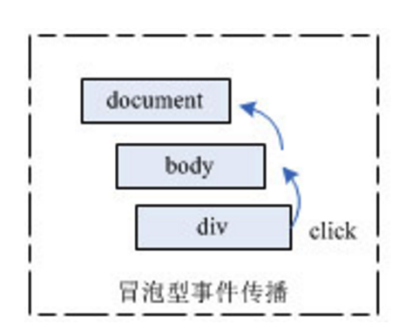
事件冒泡
btn.addEventListener("click",handle,false);
最后一个参数为false-事件冒泡
大多数浏览器都支持-推荐使用的方式
Notes:
弹出登录窗口
二级菜单

Slide 44
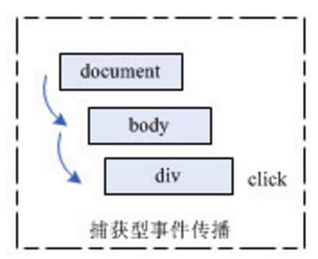
事件捕获
btn.addEventListener("click",handle,true);
最后一个参数为false-事件捕获
老版本的浏览器不支持-不推荐使用

Slide 45
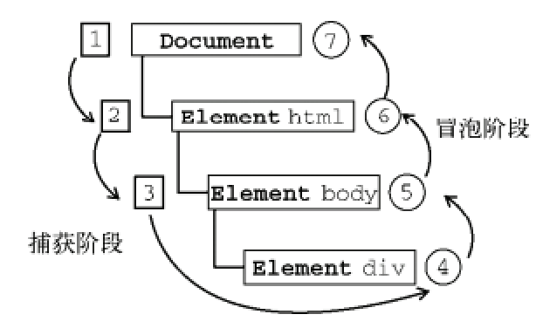
事件的三个阶段
捕获阶段1
目标阶段2 正在执行当前对象的事件处理程序
冒泡阶段3
Notes:
面试题
JavaScript注册事件的几种方式
addEventListener 的参数的含义
attachEvent参数的含义
事件的三个阶段

Slide 46
事件对象的获取方式
标准DOM的事件对象
在事件处理程序中传入事件对象
IE中的事件对象
window.event
跨浏览器的解决方案
event = event ? event : window.event;

Slide 47
事件对象
获取当前对象(只读)
target 触发事件的元素
currentTarget 始终是当前执行事件处理程序的对象
IE中对应的属性 srcElement == target
事件类型(只读)
type click、mouseover。。。
事件处于哪个阶段(只读)
eventPhase

Slide 48
事件对象
取消默认行为
preventDefault()
IE中对应的 returnValue = false
取消冒泡和捕获
stopPropagation() 取消冒泡和捕获
IE中对应的 cancelBubble=true 取消冒泡(IE中不支持捕获)

Slide 49
事件委托
利用事件冒泡，把多个DOM对象的事件，注册到父容器上
Notes:
var list = my$("list");
EventTools.addEventLisener(list,"click",function(event){
event = event ? event : window.event;
var target = event.target ? event.target : event.srcElement;
switch (target.id) {
case "pg":
console.log("我要吃苹果");
break;
case "xj":
console.log("猴子吃香蕉");
break;
case "pt":
console.log("吃葡萄不吐葡萄皮");
break;
case "xg":
console.log("吃西瓜不吐西瓜皮");
break;
default :
console.log("shit");
break;
}
})

Slide 50
焦点事件
focus
blur

Slide 51
鼠标事件
mousedown、mouseup、mousemove、mouseover、mouseout、click、dblclick
事件对象的属性
clientX/clientY 所有浏览器都支持，窗口位置
pageX/pageY IE8以前不支持，页面位置
screenX/screenY 屏幕位置
shiftKey/ctrlKey/altKey 同时按下组合键
button
Notes:
button的取值
DOM标准中
0 左键
1 滚轮
2 右键
IE8以前
1 左键
4 滚轮
2 右键

Slide 52
案例
跟着鼠标飞的天使
鼠标点哪图片飞到哪里
拖拽效果
弹出登录窗口
模拟滚动条
获取鼠标在div内的坐标
放大镜效果
祝愿墙拖动

Slide 53
键盘事件
keydown、keypress、keyup
事件对象的属性
keyCode 键盘码，只有数字和字母对应ASCII码
charCode 对应ASCII码，只有keypress才有效，IE9+
Notes:
String.fromCharCode()把ASCII码转换成字符

Slide 54
案例
按回车切换到下一个文本框
按esc隐藏登录框
检测密码强度

Slide 55


